Slide 1


Data Solution: Automated campaign process
Diego Morales – Sebastián Pelaez – Nicolás Tibatá
Published October 2024

Slide 2
Cuáles son nuestros datos (Nicolas)
Cómo los obtenemos (Nicolas)
Cómo los procesamos (Nicolas)
Que es lo que queremos entregar (dashboard + modelo de clasificacion de exitoso o no exitoso) (Diego / Juan)
EDA (Diego / Juan)
Modelo (Entrega final)
Dashboard (Entrega final)

Slide 3

VML: We create connected brands to drive growth
VML es la segunda agencia de marketing más grande del mundo, cuenta con presencia en más de 170 países y tiene clientes potenciales como Unilever, Coca Cola, Microsoft y Colgate.
La problemática inicial es un desarrollo de automatización de datos para creación de dashboards para uno de sus clientes, requieren un desarrollo de un API que consuma datos de campañas, junto un proceso claro de ETL que despliegue los datos en Bigquery, esto para el consumo en dashboards como LookerStudio y PowerBI, más la implementación de ciencia de datos que permita una mejor toma de decisiones a la hora de recomendar modelos de inversión al cliente.

Slide 4
Lo que ofrecemos…
Dentro de la solicitud entregaremos los requisitos iniciales. Es decir el API, flujo de datos, dashboards preliminares y un modelo de clasificación a base de algoritmos de Machine Learning.
Las responsabilidades serán distribuidas de la siguiente manera; Nicolás (encargado de la recolección y procesamiento de datos), Sebastián (encargado de visualizaciones y exploración de datos) y Diego (encargado del modelamiento ML).

Slide 5
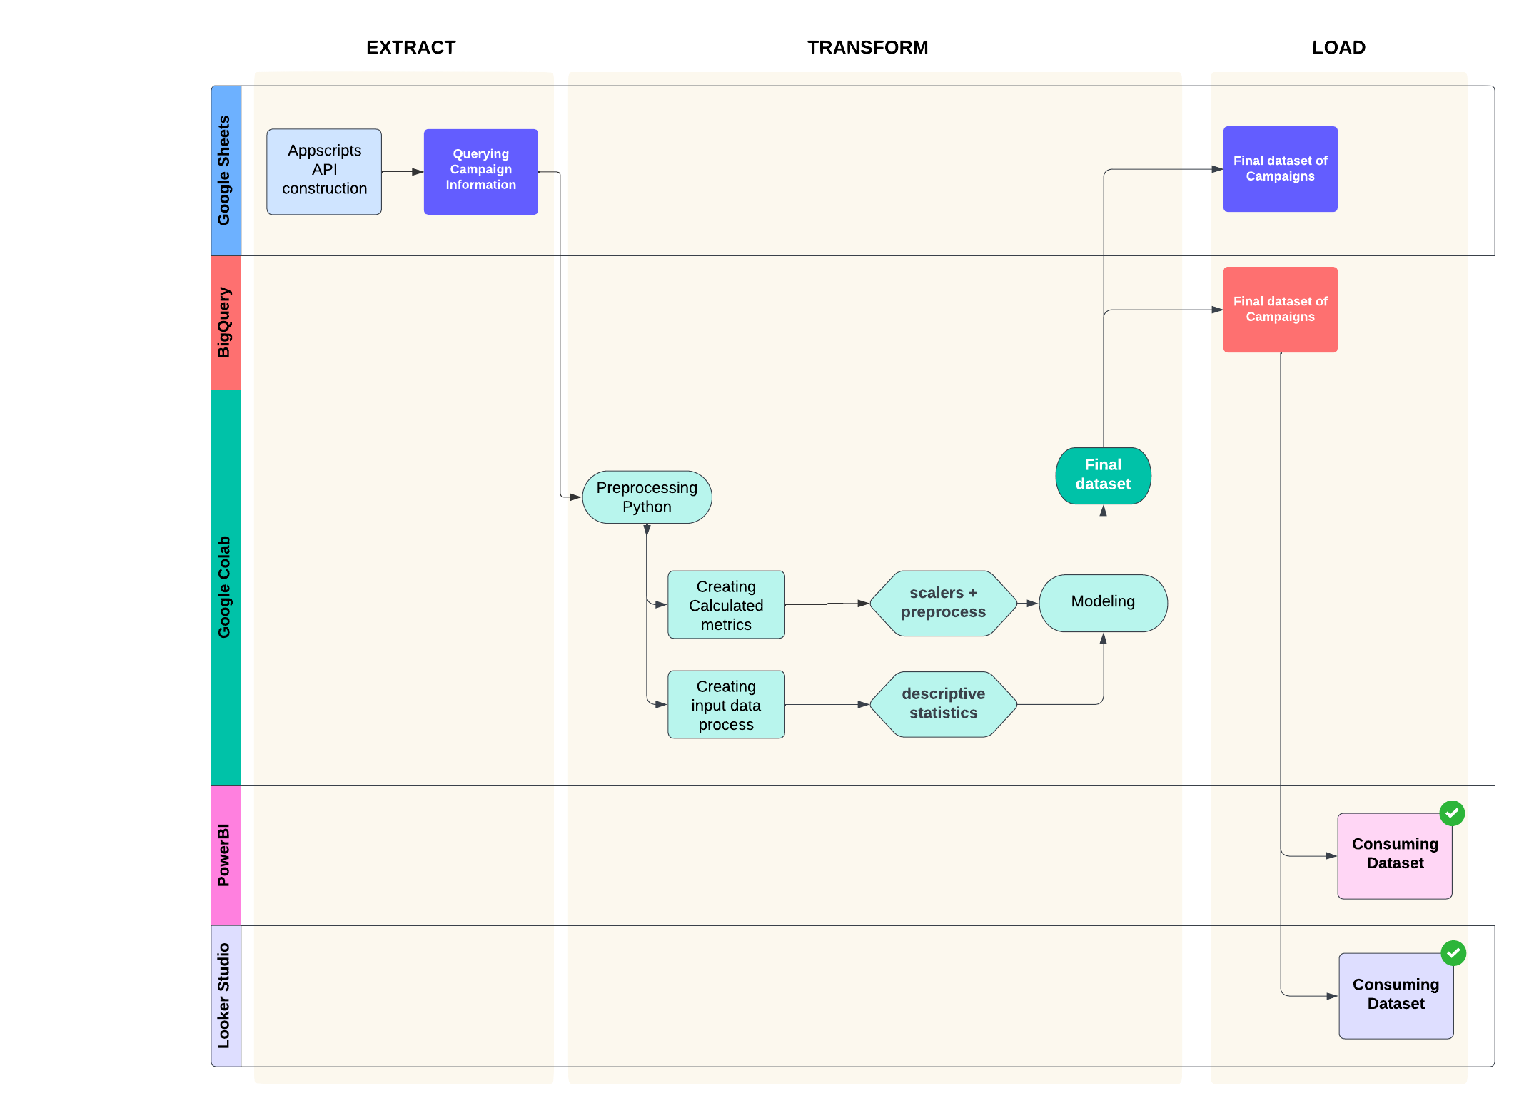

Slide 6
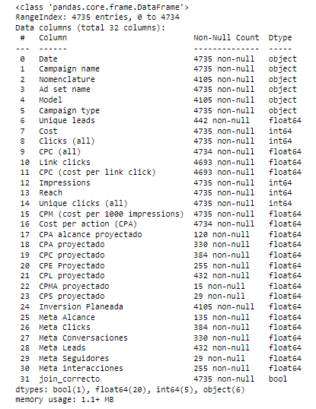
Data Science: Modelo de Clasificación
Clicks
Impressions
Sí
Campaña exitosa
Variable Y
Variables X
No
Reach
Model

Slide 7

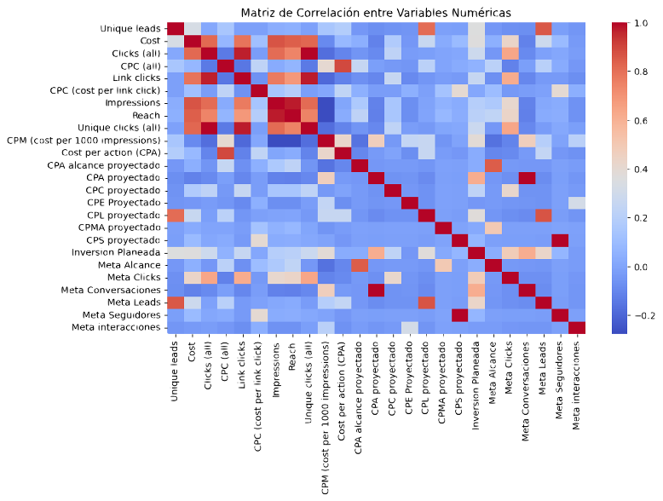


Exploratory Data Analysis (EDA)
4735 Registros
31 Variables
0 Registros duplicados
25 Variables Cuantitativas
6 Variables Cualititativas

Slide 8
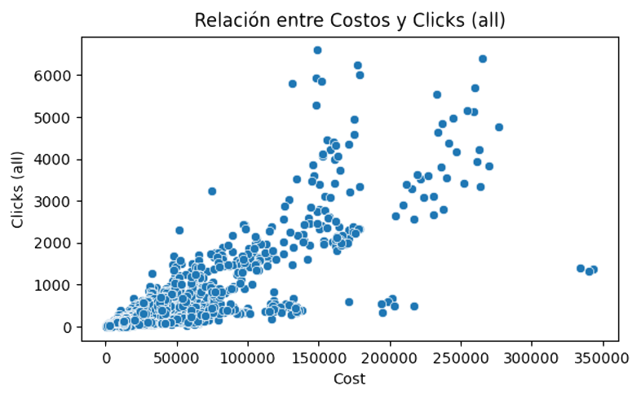
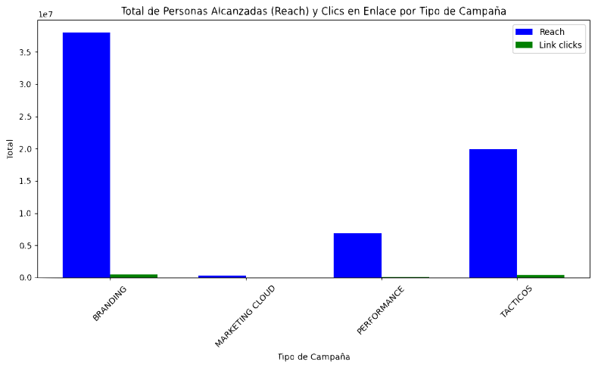
Exploratory Data Analysis (EDA)

Slide 9
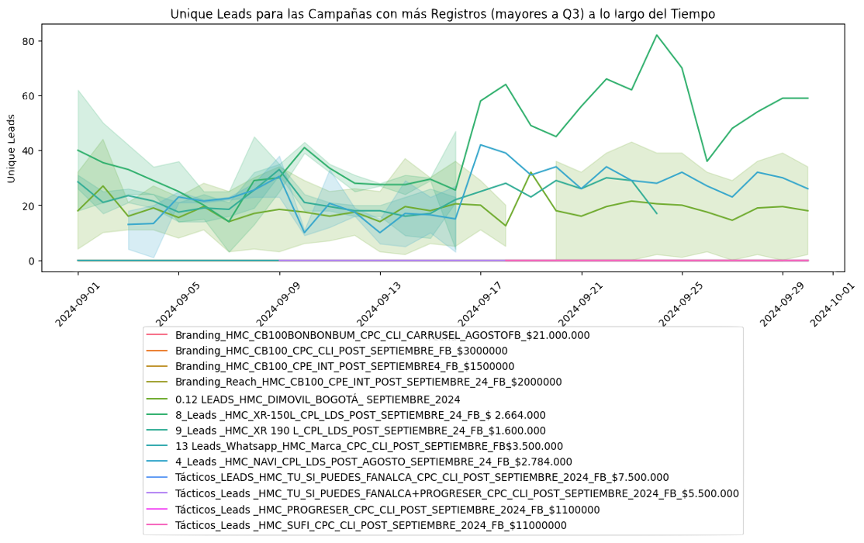
Exploratory Data Analysis (EDA)

Slide 10
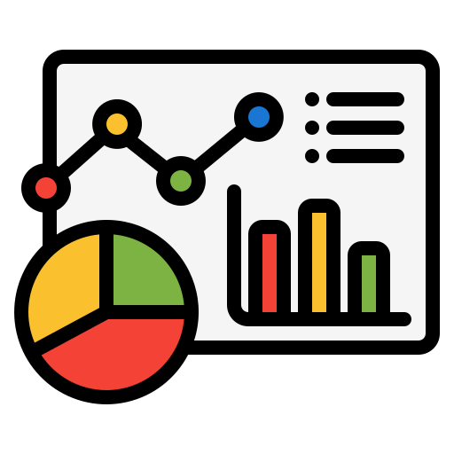

Conlusiones Iniciales
Insights.
Costos y Clicks: A mayor inversión en campañas, generalmente se obtienen más clics, pero algunas campañas con altos costos no generan resultados proporcionales, indicando posibles ineficiencias (outliers) que puede ayudar a definir el umbral.
Próximas Acciones:
Dashboard Automatizado
Modelo de Clasificación

